Slide 1
第四章 几何图形初步
4.2 直线、射线、线段
（直线、射线、线段的表示）
Please Enter Your Detailed Text Here, The Content Should Be Concise And Clear, Concise And Concise Do Not Need Too Much Text
WWW.PPT818.COM

Slide 2
前 言
学习目标
1、结合日常生活经验，感受两点确定一条直线。
2、初步了解直线、射线、线段，尝试用符号表示直线、射线、线段。
3、思考直线、射线、线段三者之间的差异。
重点难点
重点：直线、射线、线段的表示。
难点：直线、射线、线段的表示。

Slide 3
思 考
经过一个点能画几条直线？经过两个点呢？
无数条
一条
经过两点有一条直线，并且只有一条直线。即两点确定一条直线。

Slide 4
提 高
经过三个点能画几条直线？经过四个点呢？
一条
三条
三个点在一条直线上
三个点不在一条直线上

Slide 5
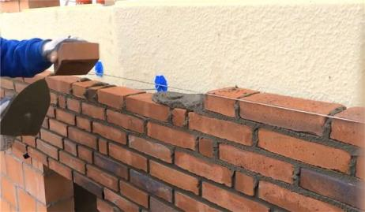
情景引入
建筑工人在砌墙时,为了使每行砖在同一水平线上,经常在两个墙角分别立一根标志杆,在两根标志杆的同一高度处拉一根绳，你知道这是为什么吗?

Slide 6
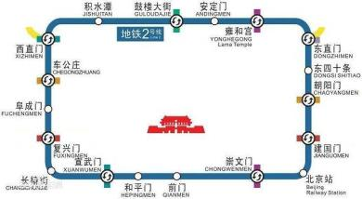
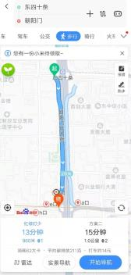
生活中常见的两点确定一条直线的例子
你能说一些生活中常见的
两点确定一条直线的例子吗？

Slide 7
直线的表示
m
直线AB 或 直线BA 或 直线m
B
A
B’
m
点A’在直线m上（直线m经过点A’ ）
A’
点B’在直线m外（直线m不经过点B’ ）
a
直线a和直线b相交于点O
O
b
当两条不同的直线有一个公共点时，这两条直线相交，公共点叫做它们的交点。

Slide 8
射线和线段的表示
参考直线的表示方法，你知道射线和线段的表示方法吗？
射线OA
注意：表示射线时端点一定在左边。
O
A
线段AB
A
B
a
线段a

Slide 9
直线、射线、线段的区别
 | 图形 | 相同点 | 不同点
直线 |  | 都是直的 | 没有端点，可向两边无限延长，不可测量
射线 |  |  | 有一个端点，可向一边无限延长。不可测量
线段 |  |  | 有两个端点，不可以延长，可测量
思考：怎样由一条线段得到一条射线或一条直线？

Slide 10
思考
射线OA和射线AO是同一条射线吗？
射线OA(O为端点)
O
A
射线AO (A为端点)
O
A
不是一条射线

Slide 11
练一练
按下面的语句画图
1.直线m经过点O
2.点P在直线mn外
3.经过点A的三条直线a、b、c
4.线段AB、CD相交于点C
m
O
p
m
n
A
a
b
C
c
A
B
D

Slide 12
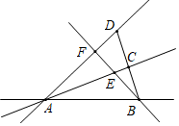
练一练
如图：
（1）图中共有几条直线？请表示出来．
（2）图中共有几条线段？写出以点B为端点的所有线段．
解：
（1）图中共有4条直线；直线AB 直线 AC 直线 AD 直线 BF；
（2）图中共有13条线段；其中以点B为端点的线段有BA、线段BE、线段BF、线段BC、线段BD．

Slide 13
感谢您的仔细观看
Please Enter Your Detailed Text Here, The Content Should Be Concise And Clear, Concise And Concise Do Not Need Too Much Text

